Slide 1
RIA SUL
Redes, Instituições e Articulação
DIAPONIRA VITORIA
Assistente social - NASF SUL
SAYONARA LIMA
Coordenadora - CAPSi

Slide 2
APRESENTAÇÃO
O projeto Rede, Instituições e Articulação- RIA é um projeto de articulação de rede que atualmente acontece em todas as zonas de Teresina (RIA SUL; RIA NORTE; RIA SUDESTE E RIA LESTE) a fim de melhorar a atenção e o cuidado ofertado aos usuários de forma integral.

Slide 3
SURGIMENTO
O projeto RIA surgiu inicialmente na zona sul a partir da iniciativa das assistentes sociais Diaponira Vitória e Sayonara Lima em julho de 2015 quando atuavam no CAPS 2 SUL e observaram a necessidade de melhorar a articulação de rede e a comunicação entre serviços para oferta de cuidado integral as pessoas com transtorno mental do referido território.

Slide 4
JUSTIFICATIVA
Desinstitucionalização e Desospitalização;
Intersetorialidade;
Integralidade;
Rede.

Slide 5
OBJETIVOS
Realizar ações intersetoriais e atividades intergeracionais e trabalhar a pessoa com transtorno mental como cidadão que pertence ao seu território e não, apenas, a um serviço especifico;
Promover saúde mental e contribuir para a qualidade de vida de todos os cidadãos do território sul vistos em sua integralidade, sem critérios de exclusão;
Favorecer a reinserção social da pessoa com transtorno mental no território.

Slide 6
METODOLOGIA
Reuniões mensais;
Discussão de casos;
Visitas domiciliares compartilhadas;
Realização de atividades compartilhadas no território.

Slide 7
PARTICIPANTES
Dispositivos da Rede Socioassistencial: CRAS, CREAS, Centros de Convivência, Centro Pop, entre outros;
Rede de Atenção Psicossocial: CAPS II, CAPS III, CAPS AD, NASF, Consultório na Rua, UBS, entre outros;
Podendo se estender a quem tiver interesse.

Slide 8
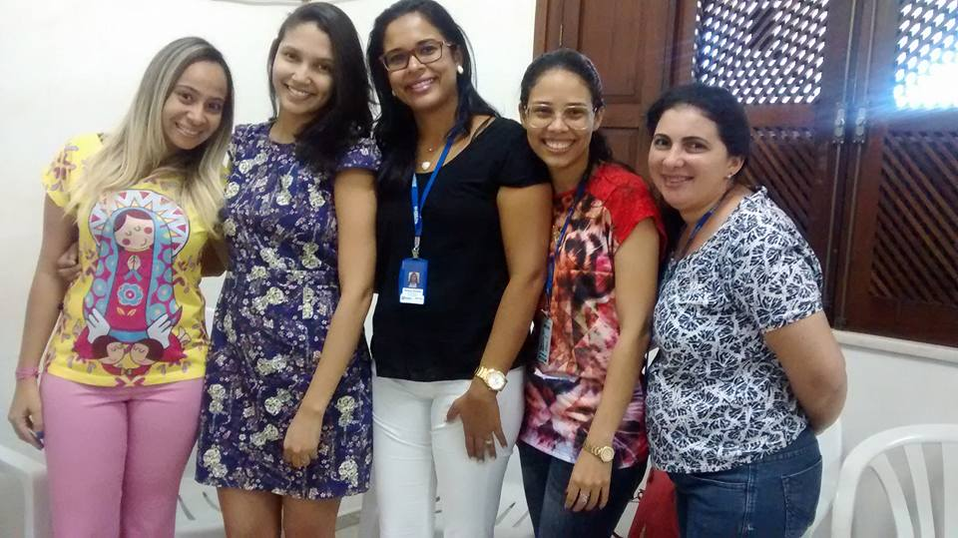
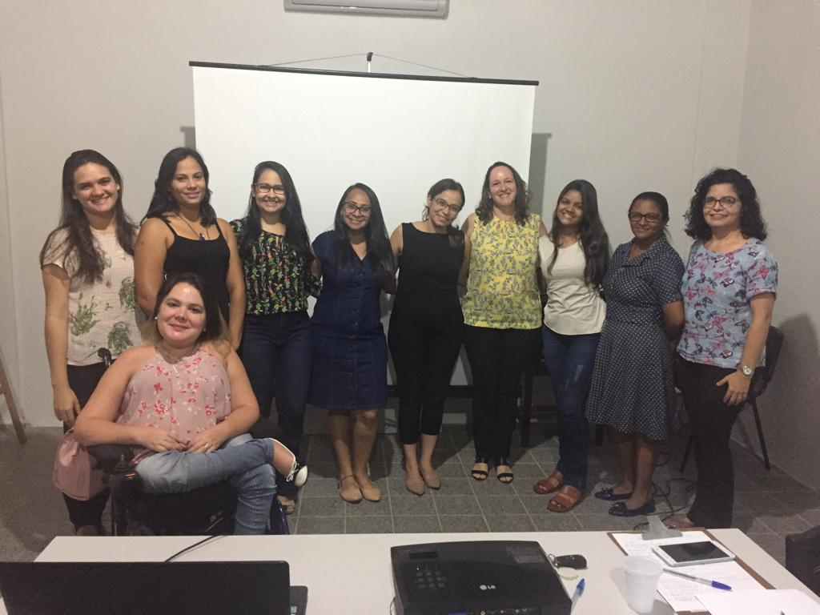
RESULTADOS
REUNIÃO ABRIL-2019
PRIMEIRA REUNIÃO
JULHO-2015

Slide 9
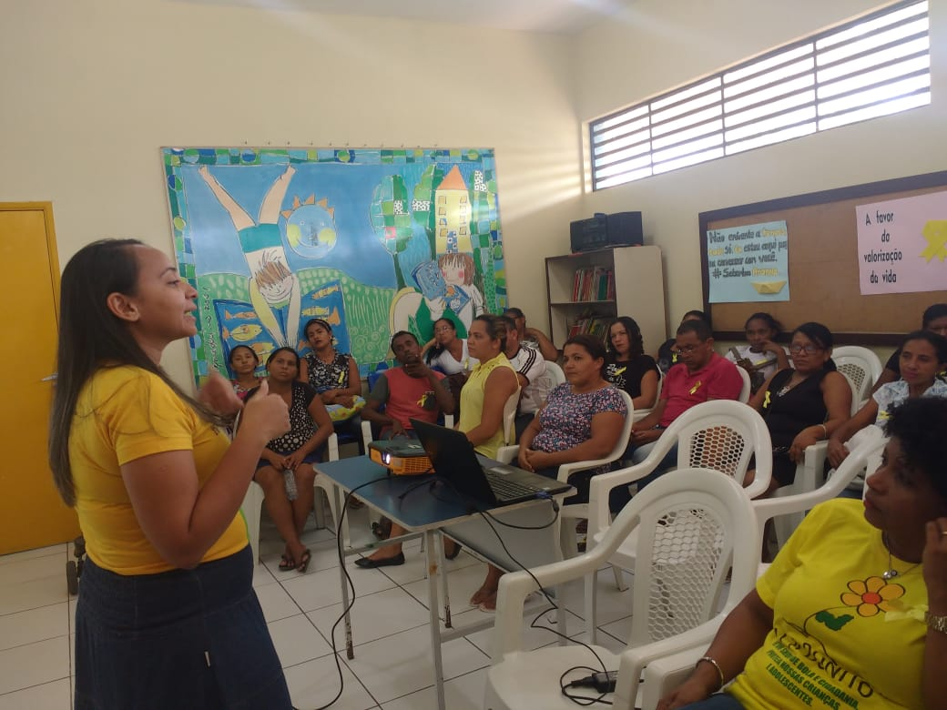
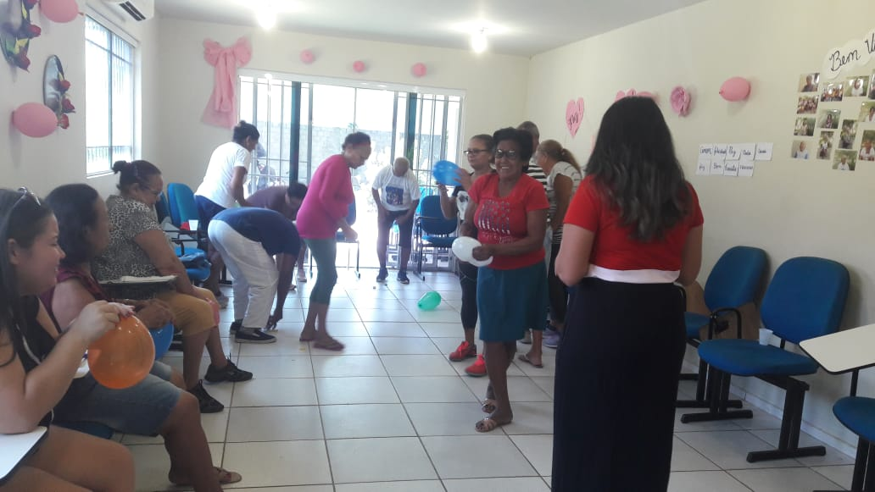
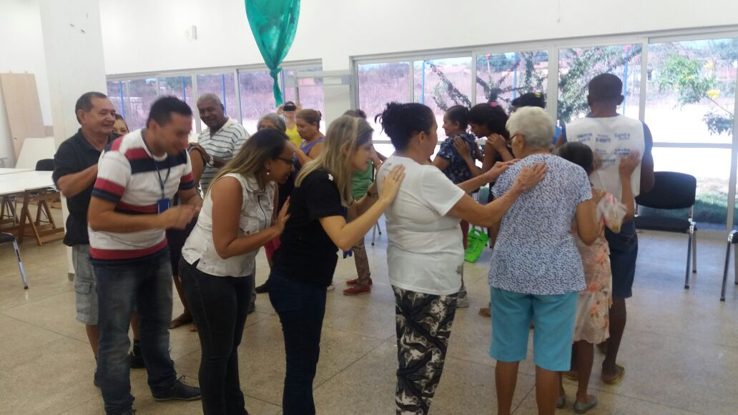
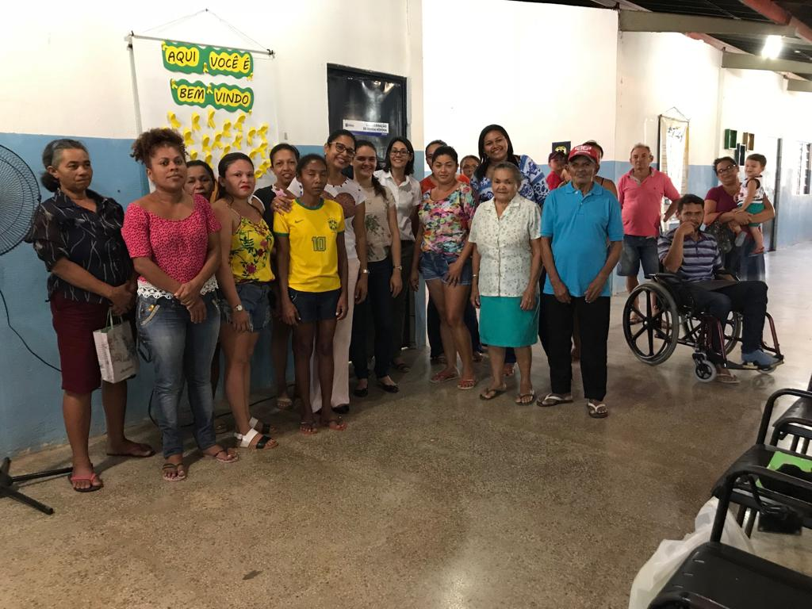
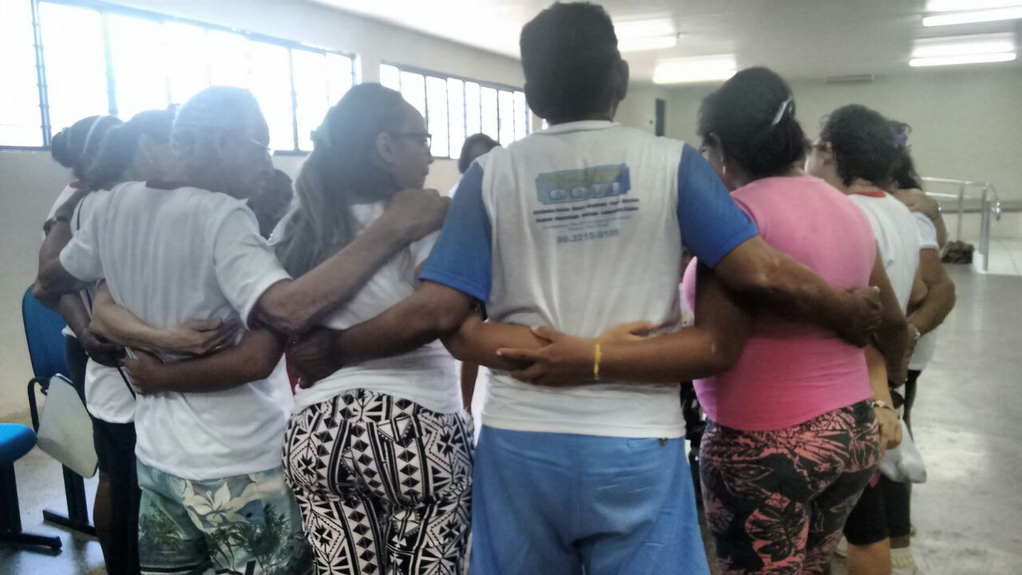
PROMOÇÃO DE SAÚDE MENTAL NOS SERVIÇOS
CRAS V
Casa de Zabelê
CRAS I
CRAS III
CRAS II

Slide 10
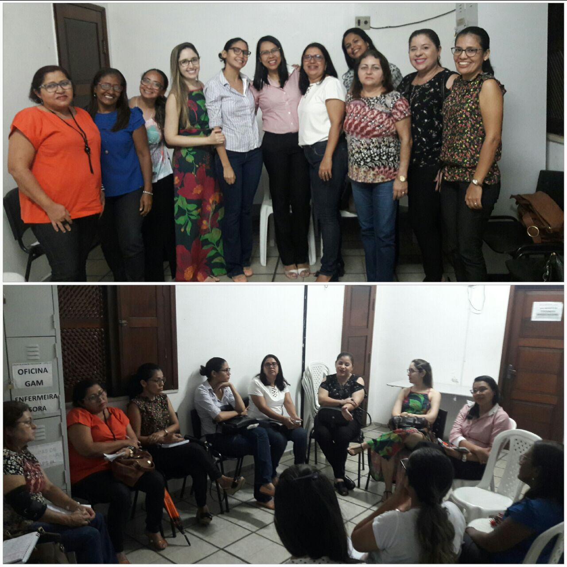
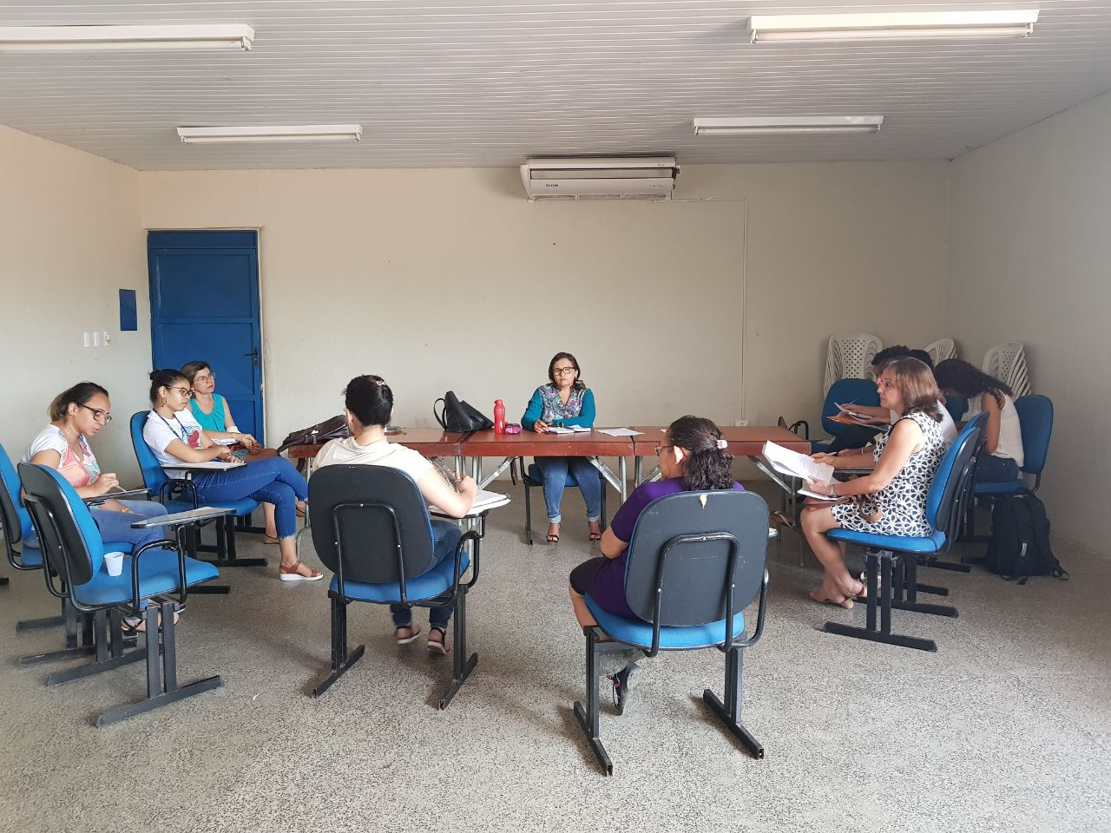
DISCUSSÃO DE CASO

Slide 11
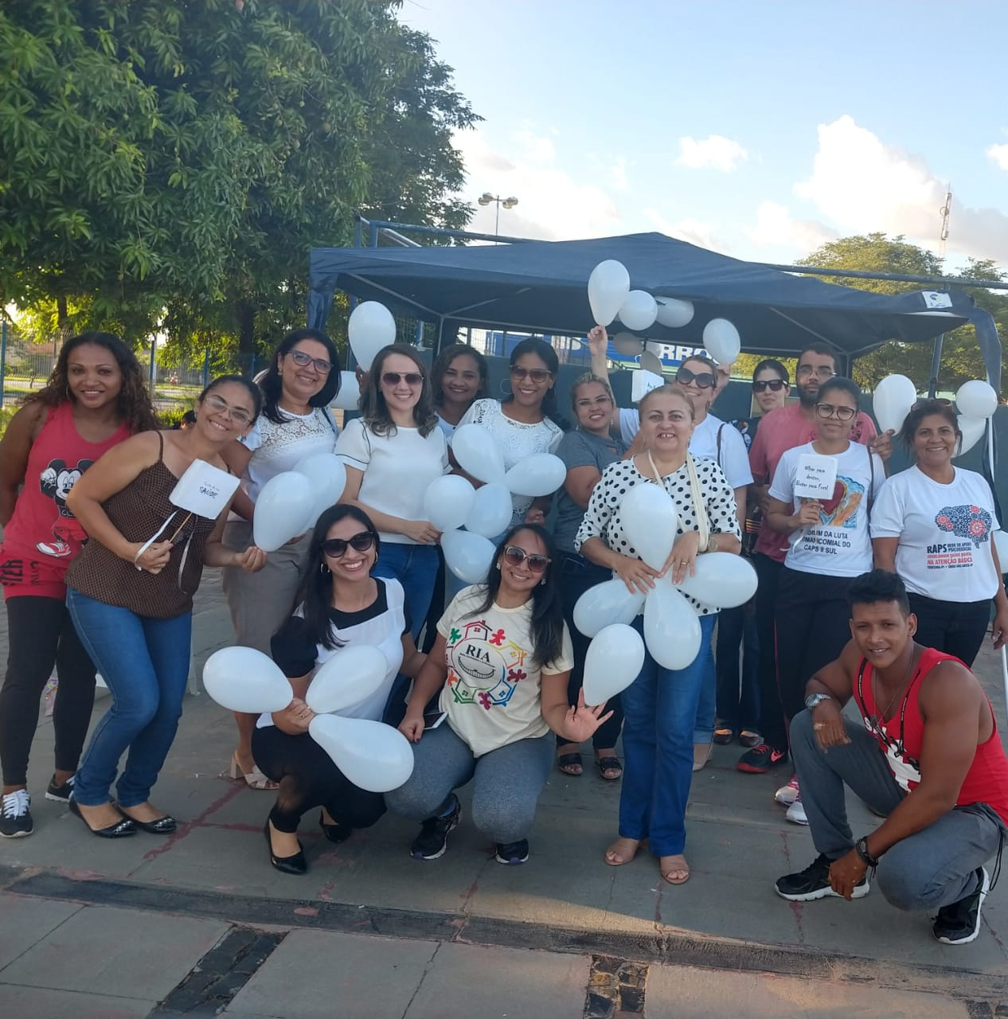
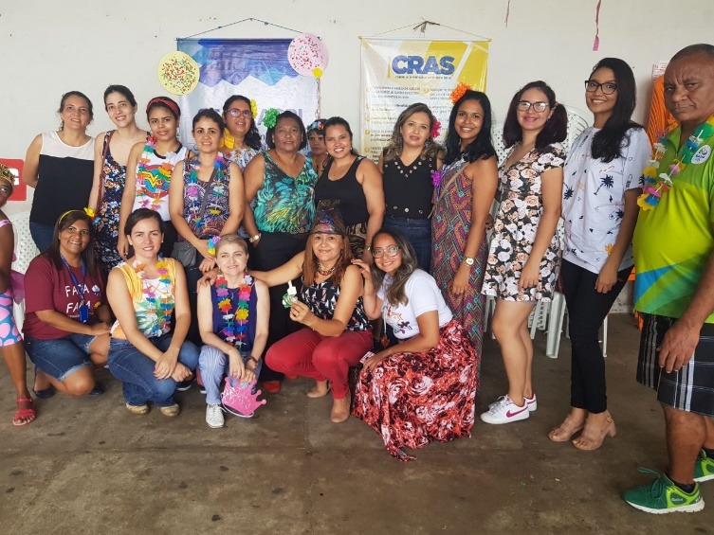
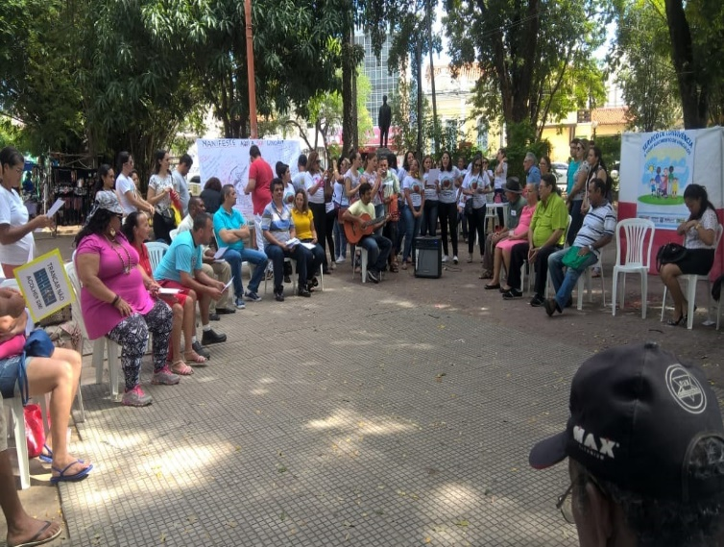
AÇÕES NO TERRITÓRIO
Carnaval Integrado no Clube dos 100
Mostra de Saúde Mental na praça João Luís
Janeiro Branco no Parentão

Slide 12
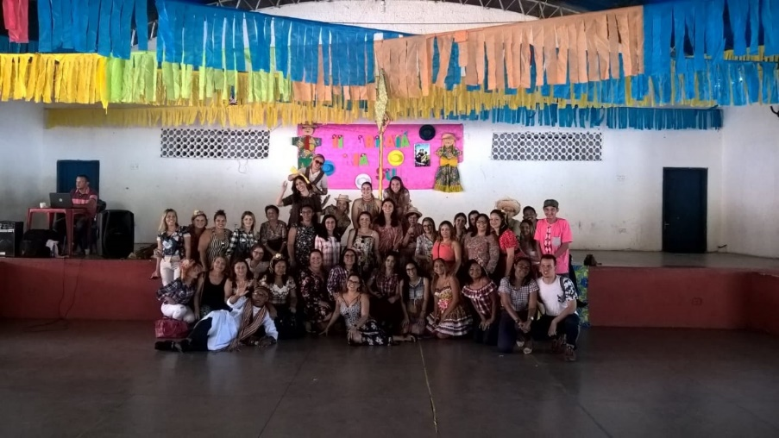
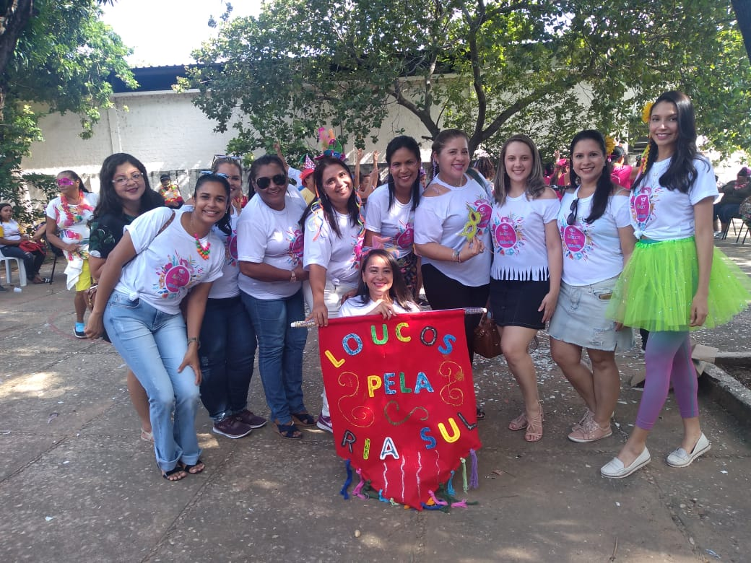
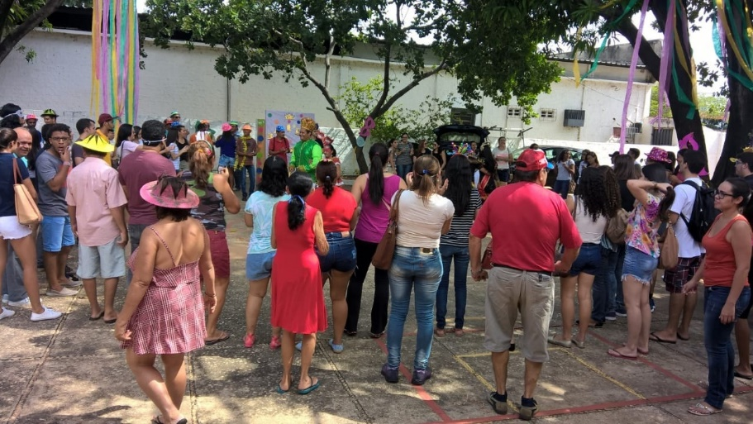
FESTIVIDADES INTEGRADAS
São João Integrado 2017
Carnaval Integrado 2019
Carnaval Integrado 2018

Slide 13
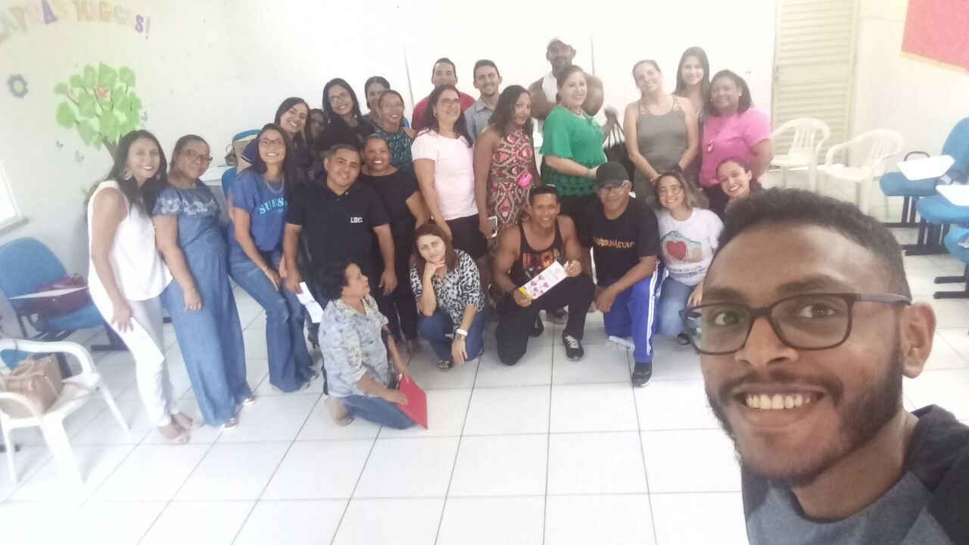
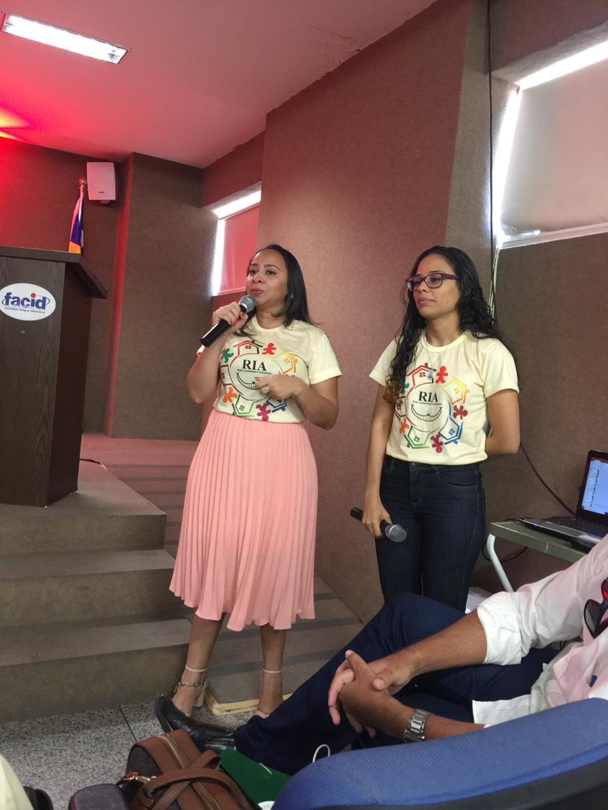
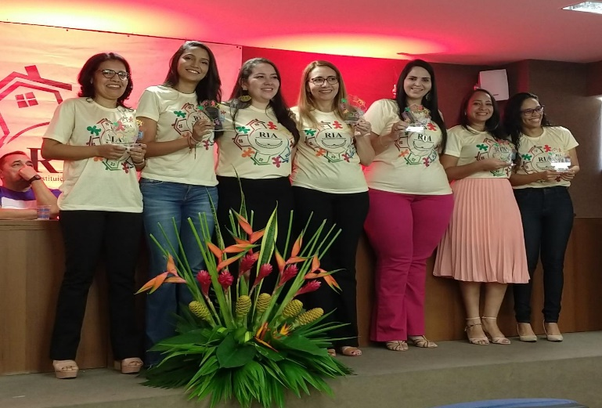
AVALIAÇÃO
Reunião de Avaliação 2017
Fórum entre RIAS 2018

